Slide 1
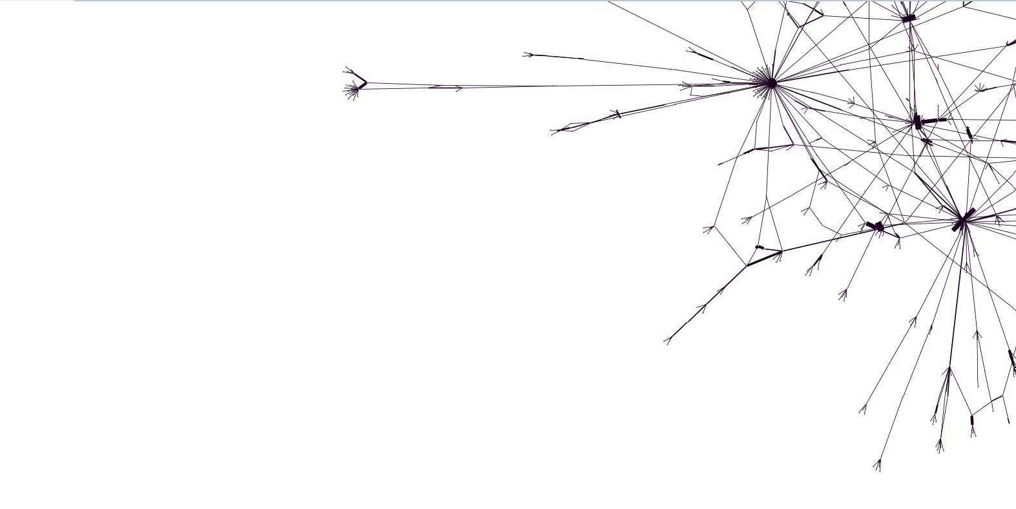
RAFM
Working Group
GNERATE
Graph NEural network for financial crime & fRAud SyndicaTE detection

Slide 2
Executive Summary
RAFM
Working Group
Indonesia mengalami pertumbuhan ekonomi digital Year-on-Year (YoY) sebesar 8% setiap tahunnya (ekon.go.id, 2024). Ini memungkinkan terjadinya perubahan perilaku bertransaksi di masyarakat. Namun di sisi lain, pertumbuhan tersebut diiringi dengan meningkatnya risiko kejahatan di dunia maya khususnya pada kejahatan keuangan serta fraud.
Peraturan Bank Indonesia mengenai Perusahaan Jasa Pembayaran (PBI PJP 23/6/PBI/2021) memandatkan institusi keuangan untuk memiliki Fraud Management System. sebagaimana dimaksud dalam Pasal 10, 14 dan 28 dalam hal kecukupan ketersediaan teknologi pendukung. Ketersediaan teknologi tersebut juga merupakan salah satu prasyarat izin beroperasinya suatu entitas keuangan.
Proyek ini bertujuan untuk mengembangkan dan menguji metode untuk mendeteksi kejahatan terorganisir, sindikat fraud, serta skema Pencucian Uang dalam ekosistem yang telah mengalami digitalisasi.
GNERATE menggabungkan analisis Graph serta AI/ML yang dilatih berdasarkan real-life cases menggunakan Heterogeneous Graph Transformation (HGT), Graph Statistics (Centrality Measures and Community Detection), serta Gradient Boosting Model (GBM) untuk menghasilkan model pendeteksian sindikat penipuan dan kejahatan terorganisir.
Frameworks yang kami susun sangat mungkin untuk diimplementasi baik di sektor industri maupun sebagai pelengkap infrastruktur keuangan elektronik nasional guna meningkatkan perlindungan, integritas, dan keamanan nasabah dan transaksi digital.

Slide 3

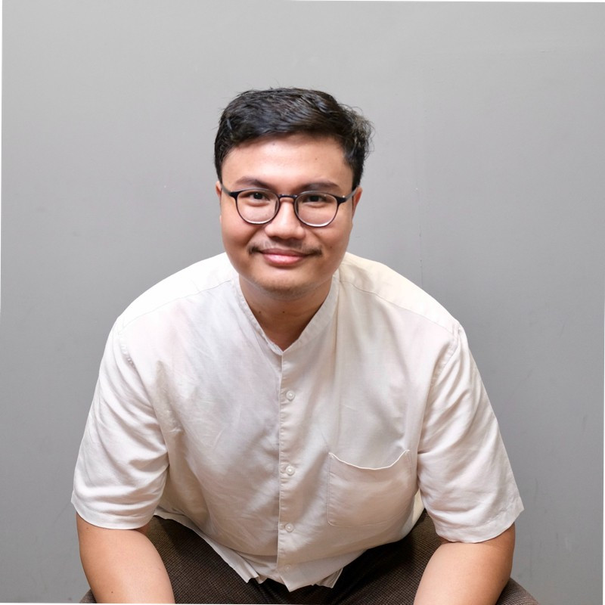
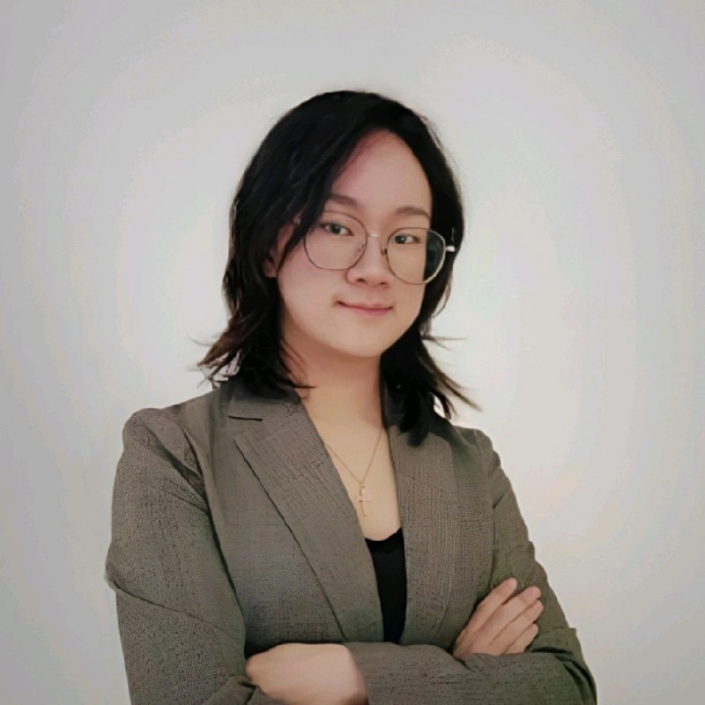
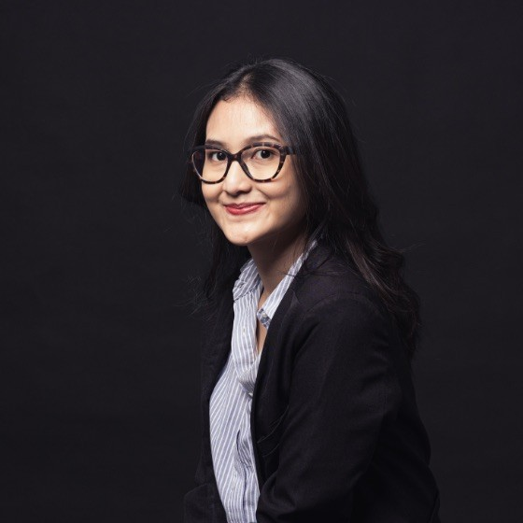



Tentang
Kami
RAFM
Working Group
Ferdi Hidayat Irawandi
Kristy Natasha Yohanes
Nadirah Syahnas Sudarto
Lalu Garin Alham
Team Leader – Fraud & AML, & Data
Team member – Fraud & Security
Team member – Fraud Analytics & AI/ML
Team member – Risk & Business Assessor
7 tahun pengalaman di bidang Anti-Fraud & Anti-Money Laundering dengan pengalaman sebelumnya di Lembaga Penegak Hukum.
Tersertifikasi Fraud Examiner dan Forensic Audit.
6+ tahun pengalaman di bidang Anti-Fraud. Pengalaman sebelumnya meliputi e-commerce serta FinTech
Memiliki repertoire AI/ML beragam meliputi Machine Learning, Graph Theory, serta Computer Vision.
6 tahun pengalaman di berbagai digital company, FinTech, & startup pada bidang Risk dan Business Intelligence.
Tersertifikasi di bidang Risk Management
Kristy Natasha
Garin A
Ferdi Hidayat I
Nadirah Sudarto
researchgate/Lalu-Garin-Alham
github/natgluons

Slide 4
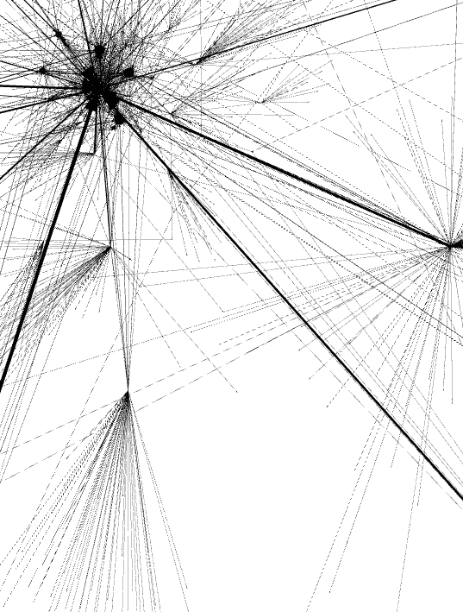
Objektif.
2.
Mengembangkan dan mengimplementasi framework berbasis Graph dan AI/ML untuk mendeteksi sindikat kejahatan keuangan secara terintegrasi.
1.
Menguji dan merumuskan pendekatan multi-spektrum untuk untuk memahami perilaku fraud & kejahatan terorganisir di ekosistem keuangan digital.
3.
Membantu mewujudkan inklusi keuangan Indonesia yang mengedepankan perlindungan, keamanan & kepercayaan pengguna melalui upaya kolaboratif pencegahan fraud & kejahatan terorganisir dan pemberantasan TPPU.
RAFM
Working Group

Slide 5

Rumusan Masalah: Ekonomi Digital & Konsekuensinya
Pertumbuhan Transaksi QRIS
104%
Peredaran uang elektronik yang semakin besar
Allowing more crimes to take place online
Transaksi Fraud meningkat hingga 17% dari 2022 hingga 2023
Mastercard (2024)
YoY 2023 to 2022
Pelaku fraud berevolusi, dalam hal Modus Operandi & Attack vector
Pertumbuhan Pengguna QRIS
~74%
Semakin banyak populasi masyarakat ke ekosistem digital
More difficulty & less visibility to detect crimes conducted by groups
Europol (2023)
Pelaku kejahatan keuangan kemungkinan besar bekerjasama & memiliki jaringan spesialisasi tersendiri
YoY 2023 to 2022
Pertumbuhan Merchant QRIS
~40%
FATF (2023)
Kanal cash-out & use-case yang semakin kompleks
Enabling fraudsters to poach their victims from multiple approaches
Dibutuhkan solusi pengelolaan risiko fraud melampaui rule-based atau monitoring konvensional dalam mengindentifikasi sindikat fraud serta kejahatan keuangan yang terorganisir.
YoY 2023 to 2022
Sources: ASPI, 2023, "Statistik QRIS"
"Our ability to manufacture fraud now exceeds our ability to detect it." ~ Al Pacino

Slide 6
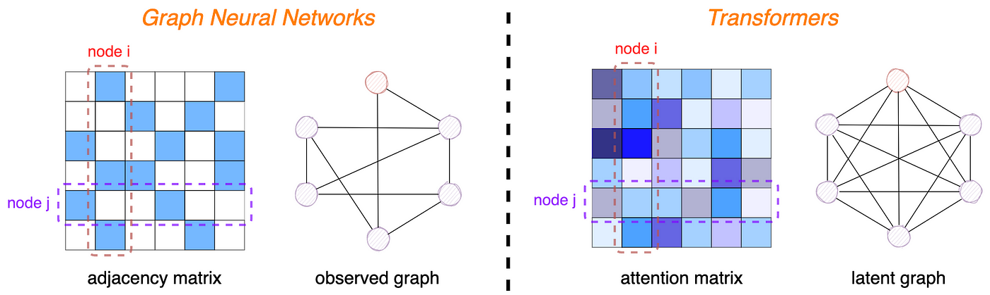
Frameworks AI/ML (aplikasi teknis)
RAFM
Working Group
1. GRAPH ANALYTICS
Nodes & Edges:
Users (customers dan merchants) bertindak sebagai nodes.
Transactions berlaku sebagai edges.
Koneksi ini menciptakan heterogeneous graph, dimana nodes dan edges dapat memiliki ciri yang berbeda (user nodes memiliki account type, status, device, dan demographic attributes; sedangkan transaction edges memiliki transaction amount dan transaction type). Menggunakan Network Analysis, pengolahan pada data tersebut kemudian dapat dihitung centrality measures serta community detection-nya.
HGT Model (Heterogeneous Graph Transformer): Metode Graph Neural Network (GNN) ini secara khusus menangani kompleksitas heterogeneous graph. Tidak seperti GNN tradisional, HGT unggul dalam menangkan hubungan antara semua node, terlepas dari keberadaan transaksinya.
K-means clustering kemudian digunakan untuk mengelompokkan cluster groups yang berperilaku serupa.

Slide 7
Frameworks AI/ML (aplikasi teknis)
RAFM
Working Group
2. SUPERVISED LEARNING​
Data Label: Kerangka kerja ini menggunakan dua kumpulan data sampel transaksi yang dikategorikan sebagai "Fraud" dan "Non-Fraud".
Gradient Boosting Model: Model ini mampu mengidentifikasi pola dalam data yang mengindikasikan fraud. Setelah ditraining, model dapat menganalisis dataset user dan transaksi baru dan memprediksi kemungkinan bahwa akun tersebut adalah fraud atau bukan.
​
3. PENDEKATAN FUSI [Graph + Machine-Learning]
HGT mengekstrak fitur dari network. Kemudian, Gradient Boosting menggunakan fitur ini beserta pemahamannya sendiri yang didapat dari training data berlabel untuk menghasilkan parameter sebagai berikut:
Syndicate Score: untuk setiap user relationship, perhitungannya sebagai berikut:​
Syndicate Score = 0.4×Normalized In-Degree + 0.4×Normalized Out-Degree + 0.2×Normalized Betweenness Centrality
Cluster Risk Score: untuk setiap cluster, perhitungannya sebagai berikut:
Risk Level = { "high" if score ≥ 67th percentile; "medium" if score > 33rd percentile; "low" otherwise}
​By analyzing the four key parameters (centrality measures, community detection, syndicate score, and cluster risk score), we can identify potential indicators of fraud syndicates within the network.

Slide 8
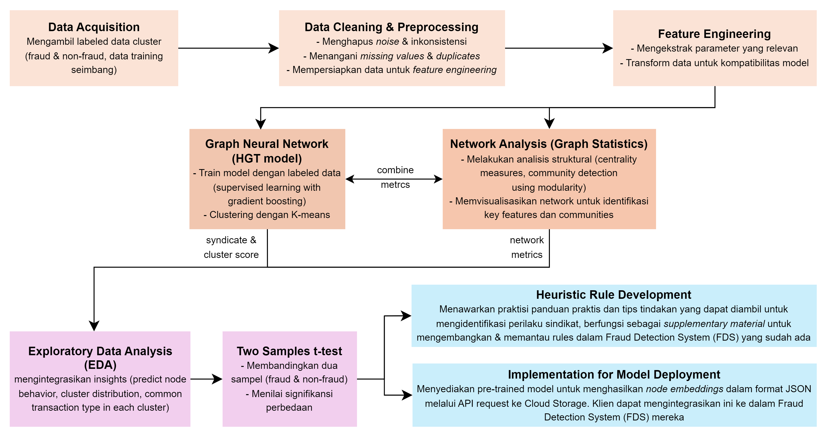
RAFM
Working Group
AI/ML Frameworks (pipeline)

Slide 9
Dataset: Deskripsi dan Struktur
RAFM
Working Group
No. | source (v1) | target (v2) | trans amount (v3) | description (v4)
1 | ***************403-customer | ************195-merchant | 1000000 | Buy Goods
n | … | … | … | …
Deskripsi Data:
Data berasal dari transaksi di salah satu PJP e-wallet dengan rentang waktu 31 bulan, sejak Oktober 2021 hingga Mei 2024.
Unsur data format graph termasuk; debit party/sender (source node), credit party/recipient (target node).
Dataset terbagi dalam dua sample space yaitu ‘fraudulent data’ (S1) dan ‘non-fraudulent data’ (S2). Header data termasuk nodes (source & target) dan edges (koneksi & directionality [indirected]).
S1 terdiri dari 2,021,750 edges (1,882,839 transaksi ke merchant fraud + 138,911 transaksi dari customer fraud) dan 17,868 nodes (199 merchant fraud; 17,669 customer fraud customer).
S2 terdiri dari 2,021,750 transaksi (randomized) dan 113,818 nodes (12,008 merchant, 101,810 customers).

Slide 10
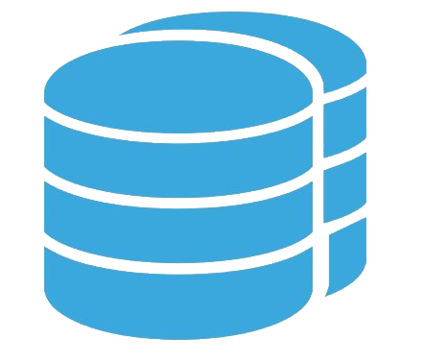




Dataset: Akuisisi dan Data Quality
RAFM
Working Group
Proses Data Quality Assurance
Akuisisi Data
Data Profiling Melakukan analisis data awal untuk memahami struktur, hubungan, dan kualitas data.
Data Cleansing Mengidentifikasi dan memperbaiki atau menghapus data yang tidak akurat, tidak lengkap, atau tidak konsisten.
Historical Fraud Data
Historical Non-Fraud Data
Akurasi
Konsistensi
Keandalan
Kelengkapan
Validasi dan verifikasi data melalui pengecekan secara manual & otomatis.
Datamart
(Fraud/Non-Fraud)
Data Standardization Mengidentifikasi dan memperbaiki atau menghapus data yang tidak akurat, tidak lengkap, atau tidak konsisten.
Data Enrichment Menambah data dengan informasi tambahan dari sumber eksternal untuk meningkatkan nilainya.
Rule based: Realtime data
Data Fraud berdasarkan Sanction Engine (FDS).
Data Fraud berdasarkan daily Monitoring (Tim Operational).
Data Non-Fraud, berdasarkan Sanction Engine (FDS).
Data Non-Fraud, berdasarkan daily Monitoring (Tim Monitoring).
Pengumpulan dan Identifikasi
Regular Audits Melakukan audit berkala untuk memastikan bahwa data tetap berkualitas tinggi dari waktu ke waktu.
QA Fraud Menjaga kualitas dari hasil Analisa baik yang dilakukan secara System dan juga Tim Ops (Manusia) yang berhubungan dengan Fraud melalui adanya pemeriksaan hasil analisa keluaran. Jika diperlukan akan adanya tuning pada parameter rule dan juga coaching untuk pekerja.
Tools Monitoring & Data Management
Kualitas dan keseragaman
Data storage, Pipeline, & Querying
Dashboard Monitoring & Analysis
Pelatihan dan penerapan kebijakan Melatih staf tentang pentingnya kualitas data dan menerapkan kebijakan yang mendukung praktik pengelolaan data yang baik.
Dapat dipercaya dan integritas

Slide 11




Tools & Teknologi: AI/ML + Pemrosesan Data
RAFM
Working Group
R programming language
IDE: R-Studio
'stats' package
Python programming language
Core Frameworks: TensorFlow, PyTorch, HGTConv, XGBoost
Packages tambahan: SciKit-learn (LabelEncoder, KMeans), UMAP, Pandas
IDE: Google Colab, Visual Studio Code
Gephi graph processing
Apache Airflow
Google Cloud Platform (GCP)
BigQuery data warehouse
AI/ML & proses analitikal
Statistika graph & visualisasi
Data storage, pipeline, & querying

Slide 12
Bisnis Model & Sustainability
KEY
PARTNERS
KEY
ACTIVITIES
VALUE
PROPOSITION
CUSTOMER
RELATIONSHIP
CUSTOMER
SEGMENTS
9
8
1
4
2
Prinsipal teknologi Graph Database
Provider prinsipal cloud hosting
Regulator dan FIU (PPATK) sebagai corrector
Kementerian/Lembaga;
Kementerian Kominfo sebagai enabler
Dittipidsiber Polri
Densus 88/BNPT
KPK
Ditjen Pajak
Bank Indonesia
Penelitian dan pengembangan
Pemeliharaan sistem
Pelatihan
Akuisisi pelanggan
Kegiatan kepatuhan dan hukum
Deteksi, Pencegahan Fraud, dan Loss Prevention
Sekuriti dan perlindungan pengguna
Implementasi teknis APU-PPT, UU TPPU
Account Manager
Asosiasi industry
Konferensi
Industri keuangan non Bank (IKNB), Bank, Penyedia Jasa Pembayaran (PJP), e-commerce, Penyedia Infrastruktur Pembayaran
K/L/O/P (Kementerian, Lembaga, Organisasi Pemerintahan lainnya) : Dittipidsiber Polri, Densus 88/BNPT, KPK, Ditjen Pajak
KEY RESOURCES
CHANNELS
7
3
Online
Konferensi
B2B2G: Business to Government atau Business to Business
Penjualan langsung
Data
Infrastruktur teknologi
Sumber Daya Manusia (SDM)
Paten; kekayaan intelektual (HAKI)
COST STRUCTURE
REVENUE STREAM
Cloud billing
Lisensi perangkat lunak dan infrastruktur
Gaji
Biaya pemasaran
Subscription fee , atau
Usage-based model (e.g., per API hit)
Licensing fee
Implementation & integration fee
Value-added service fee
10
5
ENVIROMENTAL COST / SOCIETAL COST
SOCIETAL BENEFITS / ENVIROMENTAL BENEFITS
11
Konsumsi energi
Limbah Perangkat Keras
6
Mendukung kepatuhan regulasi
Meningkatkan kepercayaan pada transaksi digital
Mengurangi jejak karbon
Alokasi sumber daya yang efisien

Slide 13
Bisnis Model & Sustainability
Value Proposition
Deteksi, Pencegahan Fraud, dan Pencegahan Kerugian untuk memenuhi Peraturan BI No. 23/6/PBI/2021 tentang Penyedia Jasa Pembayaran.
Keamanan dan perlindungan pengguna untuk memenuhi Peraturan BI No. 3 Tahun 2023 mengenai Perlindungan Konsumen).
Implementasi teknis APU-PPT (UU No. 8 Tahun 2010 tentang Pencegahan dan Pemberantasan Tindak Pidana Pencucian Uang (UU TPPU)
Customer Segment
Industri keuangan non Bank (IKNB), Bank, Penyedia Jasa Pembayaran (PJP), e-commerce, Penyedia Infrastruktur Pembayaran yang akan dapat disesuaikan dengan kebutuhan masing pelanggan.
K/L/O/P (Kementerian, Lembaga, Organisasi Pemerintahan lainnya) : Dittipidsiber Polri, Densus 88/BNPT, KPK, Ditjen Pajak
Channels
Online, melalui web-site, mailing list, online meeting.
Konferensi yang diadakan oleh regulator dan/atau asosiasi industri dan konferensi yang bersifat
B2B2G: Business to Government atau Business to Business
Penjualan langsung melalui kunjungan ke pelanggan potensial.
Customer Relationship
Account Manager sebagai pihak bertanggung jawab atas hubungan antara perusahaan tersebut dengan pelanggan atau klien .
Asosiasi untuk menjalin hubungan dengan pelaku industri termasuk, Asosiasi Sistem Pembayaran Indonesia (ASPI).
Revenue Stream
Subscription fee, per-bulan ataupun per-tahun sesuai kebutuhan pelanggan, atau
Usage-based model, fee yang dikenakan setiap penggunaan atau permintaan terhadap sebuah layanan API (per API hit) atau setiap customer ID tersedia (per CIF ID registered)
Implementation and integration fee, biaya dikenakan untuk mengatur dan mempersiapkan suatu produk atau layanan untuk digunakan oleh pelanggan.
Value-added service fee, mencakup biaya personalisasi sesuai kebutuhan pelanggan.
Societal Benefits / Environmental Benefits
Mendukung kepatuhan regulasi, seperti Undang-Undang terkait Anti Pencucian Uang (AML) dari PPATK, peraturan Bank Indonesia (BI), dan Otoritas Jasa Keuangan (OJK).
Meningkatkan kepercayaan pada transaksi digital, termasuk mendapatkan kepercayaan konsumen dan kepercayaan bisnis.
Mengurangi jejak karbon. Pengurangan penggunaan hardware & penempatan server di lokasi Eco-Green dengan sumber daya listrik terbarukan
Alokasi sumber daya yang efisien, mengurangi penggunaan sumber daya yang signifikan, termasuk perjalanan, kertas, dan bahan lainnya.
RAFM
Working Group
VALUE
PROPOSITION
CUSTOMER
RELATIONSHIP
CUSTOMER
SEGMENTS
1
4
2
Deteksi, Pencegahan Fraud, dan Pencegahan Kerugian
Sekuriti dan perlindungan pengguna
Implementasi teknis APU-PPT, UU TPPU
Account Manager
Asosiasi industry
Konferensi
Industri keuangan non Bank (IKNB), Bank, Penyedia Jasa Pembayaran (PJP), e-commerce, Penyedia Infrastruktur Pembayaran
K/L/O/P (Kementerian, Lembaga, Organisasi Pemerintahan lainnya) : Dittipidsiber Polri, Densus 88/BNPT, KPK, Ditjen Pajak
CHANNELS
3
Online
Konferensi
B2B2G: Business to Government atau Business to Business
Penjualan langsung
REVENUE STREAM
Subscription fee
Usage-based model (e.g., per API hit)
Licensing fee
Implementation & integration fee
Value-added service fee
5
SOCIETAL BENEFITS / ENVIROMENTAL BENEFITS
6
Mendukung kepatuhan regulasi
Meningkatkan kepercayaan pada transaksi digital
Mengurangi jejak karbon
Alokasi sumber daya yang efisien
Notes:
Value Proposition
Deteksi, Pencegahan Fraud, dan Pencegahan Kerugian untuk memenuhi Peraturan BI No. 23/6/PBI/2021 tentang Penyedia Jasa Pembayaran.
Keamanan dan perlindungan pengguna untuk memenuhi Peraturan BI No. 3 Tahun 2023 mengenai Perlindungan Konsumen).
Implementasi teknis APU-PPT (UU No. 8 Tahun 2010 tentang Pencegahan dan Pemberantasan Tindak Pidana Pencucian Uang (UU TPPU)
Customer Segment
Industri Keuangan Non-Bank (IKNB)” [English: Non-Bank Financial Industries], payment services, payment infrastructures (switchings, Payment Gateways), and others.
Channels
Direct sales
Website
Customer Relationship
Account Manager
Asosiasi : Asosiasi Sistem Pembayaran Indonesia (ASPI), Asosiasi E-Commerce Indonesia (idEA)
National Conferences, such as konferensi APU PPT yang diadakan Kominfo
Revenue Stream
Subscription fee
Usage-based model, per API hit and/or per CIF ID registered
Implementation and integration fee, included any personalization charge
Licensing fee
Societal Benefits / Environmental Benefits
Support regulatory compliance, such as UU terkait AML from PPATK. BI and OJK regulation
Increased trust in digital transaction, included gain consumer confidence and business trust
Reduce carbon footprint
Efficient resources allocation; reduces the requirement for extensive audits and investigations, which can involve significant resource use, including travel, paper, and other materials.

Slide 14
Bisnis Model & Sustainability
RAFM
Working Group
Key Resources
Data yang digunakan untuk dijadikan rules pada Fraud Detection System
Infrastruktur Teknologi, termasuk perangkat lunak untuk Bahasa pemograman R & Python, graph processing, dan cloud.
Sumber Daya Manusia meliputi; Data Engineer, AI/ML Engineer, API Developer, Fraud Operations/tactical monitoring, investigator fraud.
Paten; kekayaan intelektual (HAKI)
Key Activities
Penelitian dan pengembangan termasuk akuisisi data, pembersihan dan pengolahan ulang data, rekayasa fitur, pemodelan, analisis struktural, eksplorasi data, melakukan uji-t, pengembangan dan implementasi.
Pemeliharaan sistem, dilakukan berkala termasuk untuk produk yang digunakan oleh Pelanggan.
Pelatihan yang diadakan untuk Pelanggan yang menggunakan produk.
Akuisisi pelanggan
Kegiatan Kepatuhan & Hukum
Key Partners
Prinsipal teknologi Graph Database
Provider prinsipan cloud hosting
Regulator dan FIU (PPATK) sebagai corrector
Kementerian /Lembaga/Organisasi /Perangkat Daerah untuk menambahkan source data, seperti;
Kementerian Kominfo sebagai enabler
Dittipidsiber Polri seperti Daftar Pencarian Orang (DPO)
Densus 88/BNPT
KPK
Ditjen Pajak
Bank Indonesia, seperti daftar hitam nasional
KEY PARTNERS
KEY ACTIVITIES
9
8
Prinsipal teknologi Graph Database
Provider prinsipan cloud hosting
Regulator dan FIU (PPATK) sebagai corrector
K/L/O/P;
Kementerian Kominfo sebagai enabler
Dittipidsiber Polri
Densus 88/BNPT
KPK
Ditjen Pajak
Bank Indonesia
Penelitian dan pengembangan
Pemeliharaan sistem
Pelatihan
Akuisisi pelanggan
Kegiiatan kepatuhan dan hukum
KEY RESOURCES
7
Data
Infrastruktur teknologi
Sumber Daya Manusia (SDM)
Paten; kekayaan intelektual (HAKI)
COST STRUCTURE
Cost Structure
Cloud billing untuk penyimpanan data
Lisensi Perangkat Lunak & Infrastruktur
Gaji
Biaya Pemasaran termasuk biaya untuk mengadakan konferensi, website dan kunjungan langsung ke Pelanggan (jika dibutuhkan)
Environmental Cost / Societal Cost
Konsumsi Energi, termasuk listrik.
Limbah Perangkat Keras yang timbul dari perangkat keras yang sudah tidak dapat digunakan.
Cloud billing
Lisensi perangkat lunak dan infrastruktur
Gaji
Biaya pemasaran
10
ENVIROMENTAL COST / SOCIETAL COST
11
Konsumsi energi
Limbah Perangkat Keras
Notes:
Key Resources
Data
Technology Infrastructure; …
Human capital; ……..
Patent; intellectual property (HAKI)
Key Activites
Research and Development included data acquisition, data cleansing and reprocessing, feature engineering, modeling, perform structural analysis, exploratory data, perform t-test , develop and deployment
Maintenance
Customer acquisition
Customer Support & Training
Compliance & legal activitie
Key Partner
Technology Partners ??
Financial Institution, ecommerce, etc. to govern the data??
Cost Structure
Cloud cost
Software license & Infrastructure
Wages
Marketing cost
Environmental Cost
Energy consumption
Hardware waste

Slide 15
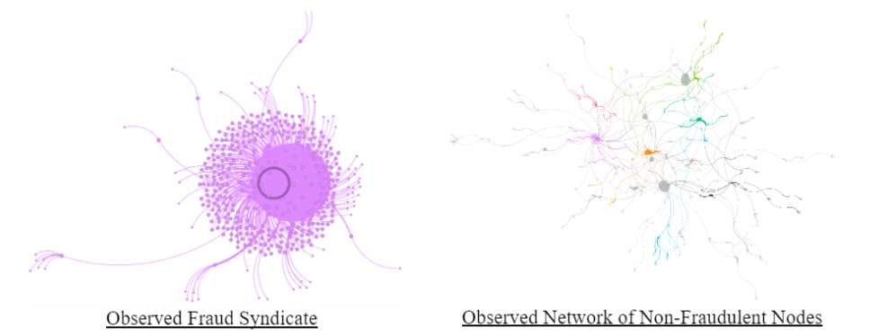
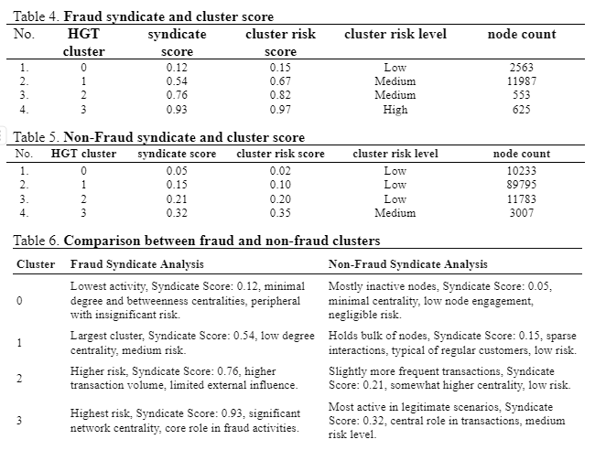
Rancangan Prototype: Heuristic Rule Development
RAFM
Working Group
Deliverables: Kerangka pemodelan berbasis graph & AI/ML yang mampu membedakan dan mendeteksi jaringan fraud dan non-fraud.

Slide 16
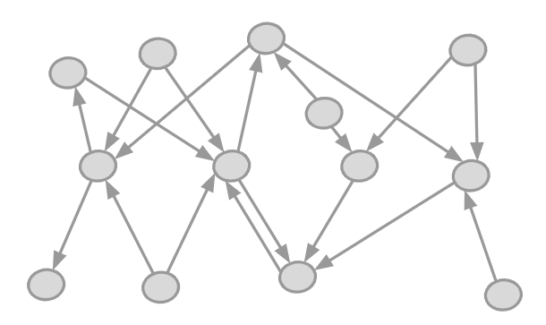
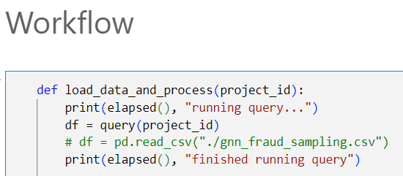
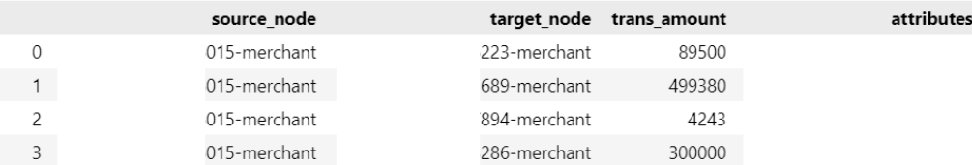
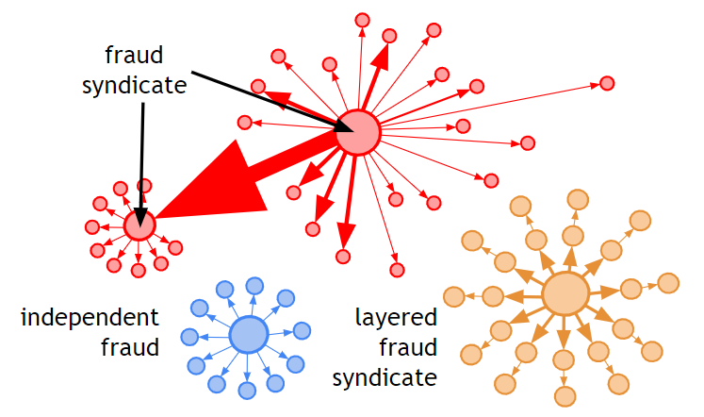
Rancangan Prototype: Deployment Model
RAFM
Working Group
Delivery: PyTorch model (.pth), python script (.py) for creating node embeddings* with the HGT model
Example Input (the input from CSV table format)
Example Result (the output from HGT model processing ⟶ will be stored in JSON format in Cloud Storage)
from this to this
{
"_id": ObjectId("..."), // Unique identifier
"user_id": 12345678, // Node ID
"type": "user", // Node type (e.g., user or transaction)
"attributes": { // Other relevant node data (optional)
"parameter_1": "xxxxx",
"parameter_2": "xxxxx",
...
"parameter_n": "xxxxx",
},
"embedding": [0.234, 0.567, -0.123]
// HGT node embedding as a list of numbers (coordinates)
}
*node embeddings = vector representations/node's position in the graph, used to plot graph network visualization

Slide 17
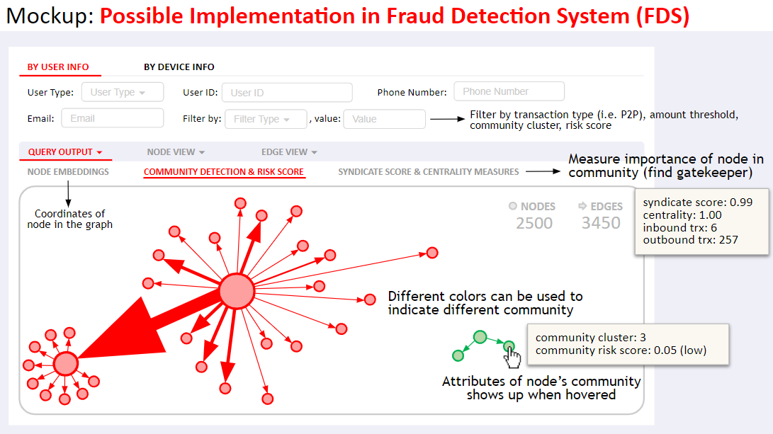
RAFM
Working Group

Slide 18
Penutup
Tata kelola perusahaan yang baik tidak hanya tentang kestabilan moneter dan pemanfaatan teknologi, tetapi juga tentang komitmen terhadap ESG dan digitalisasi yang terintegrasi. Kepercayaan masyarakat dan perlindungan konsumen adalah fondasi dari masa depan yang berkelanjutan dan inovatif.
"Fraudsters collaborate, why shouldn't you?"
~ GNERATE, Fraud Detection System

Slide 19
Referensi
Europol. (2023). Online Fraud Schemes: A Web Of Deceit. Internet Organised Crime Threat Assessment (IOCTA). European Cybercrime Centre (EC3). Link: https://www.europol.europa.eu/publications-events/main-reports/iocta-report
FATF – Interpol - Egmont Group. (2023). Illicit Financial Flows from Cyber-Enabled Fraud, FATF, Paris, France. Link: http://fatf-gafi.org/content/fatf-gafi/en/publications/Methodsandtrends/illicit-financial-flows-cyberenabled-fraud.html
He, E., Hao, Y., Zhang, Y., Yin, G., & Yao, L. (2024). SCALA: Sparsification-based Contrastive Learning for Anomaly Detection on Attributed Networks. arXiv preprint arXiv:2401.01625.
World Bank. (2021). Press Release: “COVID-19 Drives Global Surge in use of Digital Payments”. The Global Findex Database 2021: Financial Inclusion, Digital Payments, and Resilience in the Age of COVID-19. https://www.worldbank.org/en/news/press-release/2022/06/29/covid-19-drives-global-surge-in-use-of-digital-payments
Kemenko Perekonomian. (2024). Menko Airlangga: Digitalisasi Menjadi Salah Satu Andalan Mesin Pertumbuhan Ekonomi Baru Bagi Ketahanan Ekonomi Mendatang. Kementerian Koordinator Bidang Perekonomian Republik Indonesia siaran Pers. Link: https://www.ekon.go.id/publikasi/detail/5639/menko-airlangga-digitalisasi-menjadi-salah-satu-andalan-mesin-pertumbuhan-ekonomi-baru-bagi-ketahanan-ekonomi-mendatang

Slide 20
Lampiran
GitHub repository:
https://github.com/natgluons/Syndicate-Indication-using-Network-Graph-Analytics

